Slide 1

היררכיית המידע- 3
שקופית זו היא חובה
מלאו את פרטי השיעור, המקצוע והמורה .
(אין צורך להשאיר את הכיתובים "שם השיעור" , "המקצוע", מחקו אותם וכתבו רק את הפרטים עצמם).
מגמת מידע ונתונים
אורטל שמלץ – מנכ"לית אורטל ניהול ידע
עורכת: רונית נחמיה

Slide 2
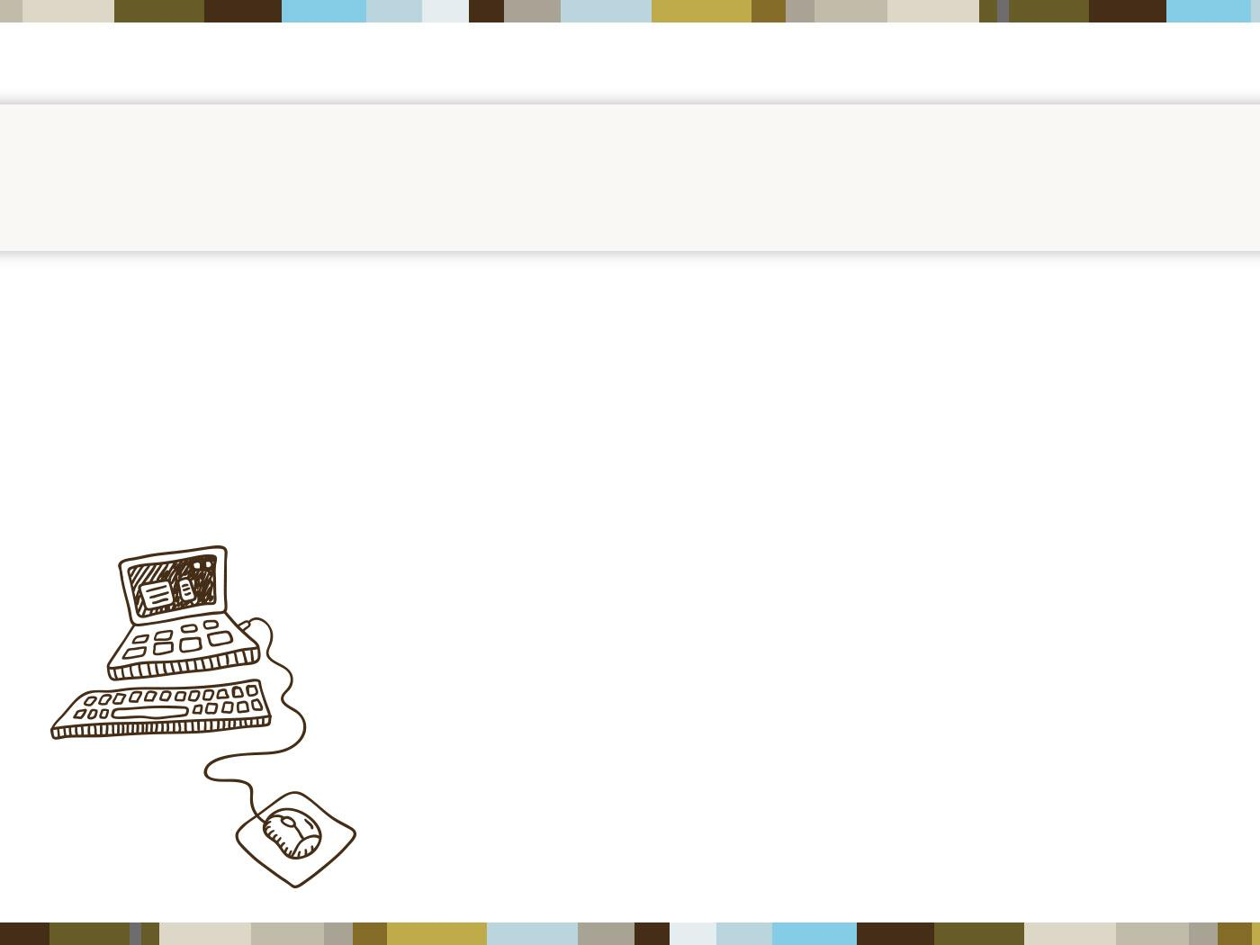
ניהול ידע
"ניהול ידע הוא פילוסופיה ניהולית.
אוסף של עקרונות, תהליכים, מבנים ארגוניים
וטכנולוגיות אשר מסייעים לאנשים לשתף ולמנף
את הידע שלהם בהיבטים מקצועיים ועסקיים"
David Gurteen 2008

Slide 3
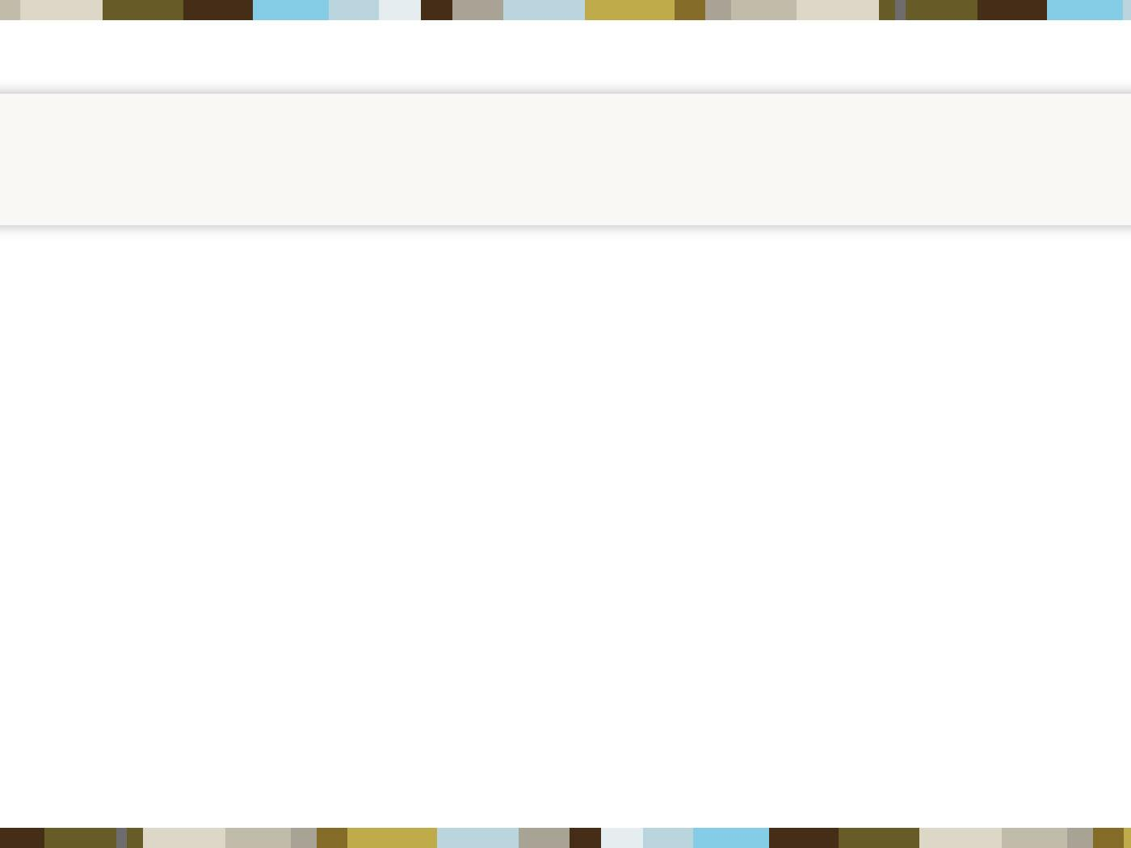


היררכיית המידע
תבונה
ידע
מידע
נתונים

Slide 4
היררכית המידע
You always know more than you can Tell
You always tell more than you can Writ down

Slide 5
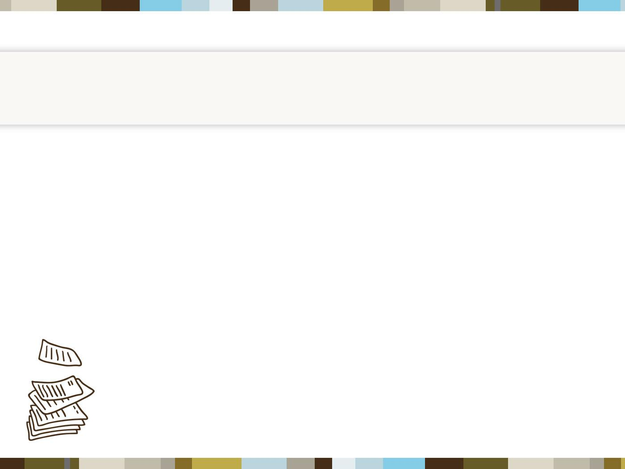
אתגר לימודי
בחרו מטלת בית שאתם אחראיים עליה.
נסו לכתוב אותה לאדם אחר שאינו חלק מהמשפחה שלכם (חבר מהכיתה)
בקשו מהחבר לקרוא את ההנחיות ולבצע אותן.
תעדו את הפערים בין האופן שבו אתם הייתם מבצעים את המטלה לאופן בו הוא או היא ביצעו אותה

Slide 6

שימוש ביצירות מוגנות בזכויות יוצרים ואיתור בעלי זכויות
השימוש ביצירות במהלך שידור זה נעשה לפי סעיף 27א לחוק זכות יוצרים, תשס"ח-2007. אם הינך בעל הזכויות באחת היצירות, באפשרותך לבקש מאיתנו לחדול מהשימוש ביצירה, זאת באמצעות פנייה לדוא"ל rights@education.gov.il

